Slide 1
Houtsector
Milieuvriendelijke praktijken op de werkplek
(Vervoersmiddelen en natuurbescherming)
Trefwoorden: afvalbeheer, milieubewuste werkplek
De steun van de Europese Commissie voor de productie van deze publicatie houdt geen goedkeuring in van de inhoud, die uitsluitend de mening van de auteurs weergeeft, en de Commissie kan niet verantwoordelijk worden gesteld voor het gebruik dat eventueel wordt gemaakt van de informatie in deze publicatie.

Slide 2
Leerdoelen
Kennismaken met het belang van duurzaam bosbeheer
Milieuvriendelijke praktijken op de werkplek in de houtsector voorstellen

Slide 3
Intro: Definities
Duurzaam bosbeheer: een dynamisch en evoluerend concept, bedoeld om de economische, sociale en ecologische waarde van alle soorten bossen in stand te houden en te vergroten ten behoeve van de huidige en toekomstige generaties (VN-bosbouwinstrument, A/RES/70/199).
hout

Slide 4
Tijdens de cursus behandelde groene vaardigheden
Vooruitstrevend
Analytische vaardigheden
Lean productie
Onderhouds- en reparatievaardigheden
Preventie van vervuiling
Eco-ontwerp

Slide 5
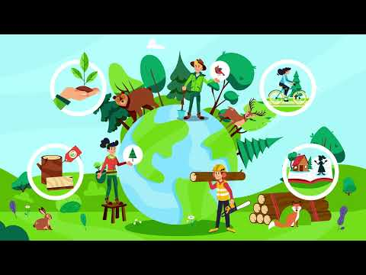
Introductievideo over duurzaam bosbeheer
https://www.youtube.com/watch?v=ZeJwlZZbCaI

Slide 6
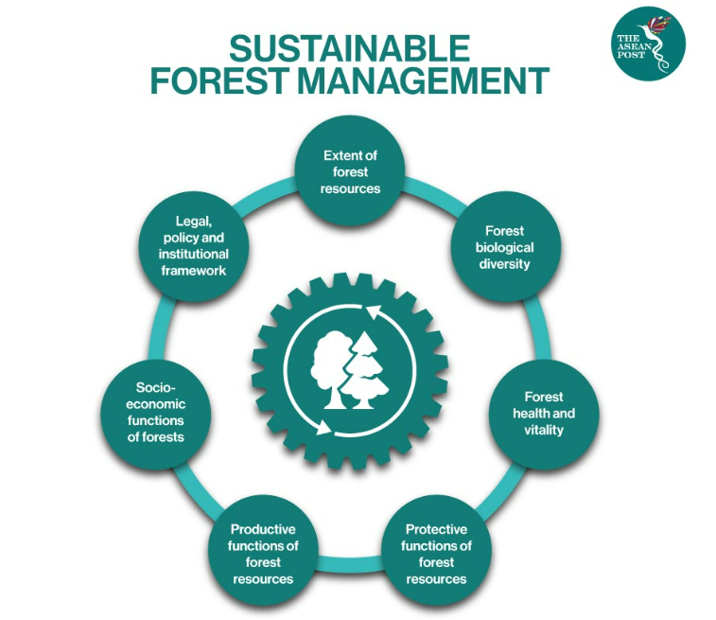
Onderwerp 1: Duurzaam bosbeheer
De belangrijkste aspecten van duurzaam bosbeheer - juridisch, beleidsmatig en institutioneel kader, het belang van de biologische diversiteit van bossen, een uitbreiding van de bosrijkdommen, beschermende en productieve functies op basis van de gezondheid en vitaliteit van bossen die zorgen voor sociaal-economische functies van bossen.
Beeldbron: https://theaseanpost.com/article/malaysia-leader-sustainable-forest-management

Slide 7
Onderwerp 2: Milieuvriendelijke praktijken op de werkplek in de houtsector
De ontwikkeling van technologie en geschikte werkomstandigheden kunnen de efficiëntie van de werkplek optimaliseren en de gevolgen voor het milieu, zoals energieverbruik, stof, lawaai, chemische effecten en afvalbeheer, tot een minimum beperken.
Een respectvolle houding ten opzichte van de hulpbron - bos (grondstof) en milieu - moet een van de belangrijkste punten van het proces in de houtsector zijn.

Slide 8
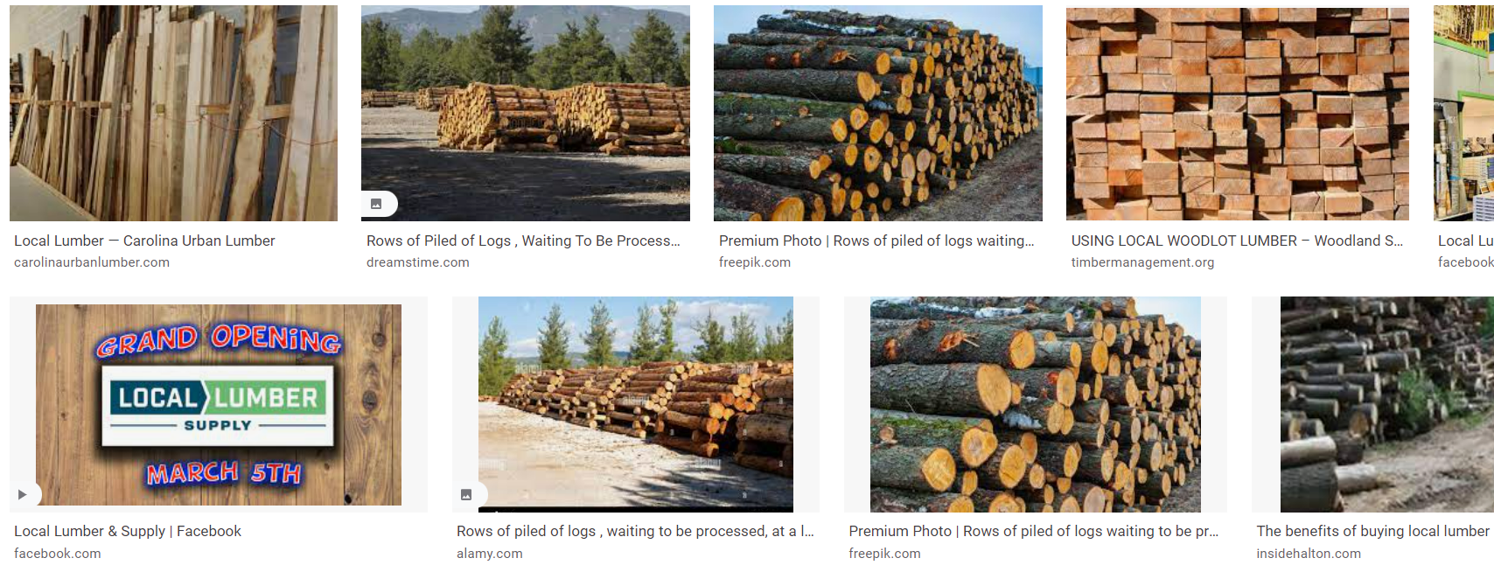
Onderwerp 2: Milieuvriendelijke praktijken op de werkplek in de houtsector
Gebruik lokaal hout
Hoe het milieu te beschermen, en hoe geld te besparen brengt niet alleen creativiteit samen, maar ook de betrokkenheid van mensen om meer duurzame oplossingen te vinden. Een van de belangrijkste adviezen is om lokaal timmerhout te gebruiken dat afkomstig is uit het bos in uw regio. Door van lokaal timmerhout te kopen wordt de koolstofvoetafdruk geminimaliseerd, omdat de reisafstand geminimaliseerd wordt.

Slide 9
Onderwerp 2: Milieuvriendelijke praktijken op de werkplek in de houtsector
Gebruik van hout uit een GFS (duurzaam bosbeheer)
De verbetering bestaat erin om in de productieprocessen hout voor te stellen dat afkomstig is uit bossen die op duurzame wijze, met andere woorden op milieuvriendelijke wijze, zijn beheerd. In die zin biedt de houtcertificering deze garantie, evenals in het geval van alternatieve industrieën in de houtsector, door deze traceerbaar te maken (chain of custody). Zodra het gebruik van hout in het bosbeheer van belang is voor het milieu, kunnen boseigenaren en -beheerders delen in de noodzaak van duurzaam bosbeheer om niet alleen bij te dragen aan de naleving van de wetgeving, maar ook aan het behoud en de preventie van natuurlijke hulpbronnen.

Slide 10
Onderwerp 2: Milieuvriendelijke praktijken op de werkplek in de houtsector
Milieuvriendelijke chemicaliën gebruiken
Om de impact op het milieu te verminderen is het belangrijk zich bewust te zijn van de toxiciteit van de chemische stoffen die in houtprojecten worden gebruikt en uit te zoeken hoe chemische materialen kunnen worden vervangen door materialen die minder schadelijk zijn voor mens en milieu.

Slide 11
Onderwerp 2: Milieuvriendelijke praktijken op de werkplek in de houtsector
Gebruik teruggewonnen hout
Teruggewonnen hout is hergebruikt hout van oude gebouwen, gebruikte meubelen van molens en andere niet meer benodigde bronnen. Je kunt ze vinden in de buurt, in tweedehandswinkels, op stortplaatsen, in molens, op internet, je kunt iemand die een gebouw renoveert vragen of sommige materialen niet meer in gebruik zijn.
Foto door Alex Jones op Unsplash

Slide 12
Onderwerp 2: Milieuvriendelijke praktijken op de werkplek in de houtsector
Controle van de vochtigheid van het hout.
Het is raadzaam te proberen het vochtgehalte van het hout binnen een bepaald bereik te houden en te variëren naar gelang van de gebruikte houtsoort. Dit vereist dat u over een hygrometer beschikt en dat u de opslagvoorzieningen voor het hout zodanig instelt dat het hout zich in een omgeving bevindt die niet te warm en te droog is.

Slide 13
Onderwerp 2: Milieuvriendelijke praktijken op de werkplek in de houtsector
Gebruik sloophout
Wij zijn geen eigenaars van de natuur en daarom moeten we respectvol werken en elke centimeter hout gebruiken. Om afval te voorkomen en efficiënt met afvalbeheer om te gaan kan ook sloophout worden gebruikt. Schroothout kan worden omgezet in compost, mulch, brandstof, of geperst als briket en al dit houtafval kan een nieuwe vorm krijgen en worden verkocht. Ook kan het door houtbewerkers worden hergebruikt voor kleine projecten.
Foto door Lucas van Oort op Unsplash

Slide 14
Interactieve vragen
Voor een veilig milieu moet u hout uit het buitenland gebruiken.
Ja
Geen
Duurzaam hout verwijst naar hout dat op verantwoorde wijze is geoogst uit goed beheerde bossen die voortdurend worden aangevuld en ervoor zorgen dat er geen schade is aan het omringende milieu of aan de inheemse flora en fauna.
Echt
Valse

Slide 15
Vragen ter overdenking
1.Hoe omschrijft u duurzaam bosbeheer?
2.Kunt u een lijst maken van milieuvriendelijke praktijken op de werkplek in de houtsector?
3.Hoe kan sloophout worden gebruikt?
4.Waarom is het belangrijk om teruggewonnen hout te gebruiken?

Slide 16
Conclusies
Tips voor duurzaam werken in de houtsector zijn meestal gebaseerd op hergebruik van aspecten of gebruik met minimale impact op het milieu, bijvoorbeeld gebruik van teruggewonnen hout, gebruik van minder giftige chemicaliën, gebruik van lokaal hout/lokale houtmolens om transport te vermijden, gebruik van alles wat over is - sloophout.

